Slide 1
TLD Canada information
Janvier 2011
Notes:
Done

Slide 2
Principaux contrats :
  22+3 929 pour UPS.
  Première PFA-50 pour la Korean Air Force et …14 PFA-50 pour DND.
  LLTT : commande retardée pour cause de difficultés lors des tests de qualification (de juin a février), mais l’US NAVY a accepté les performances et les spécifications techniques.
  TXL-838-reGen : demo réusssi avec UPS/Fedex, intérêt fort des clients au Las Vegas Show.
TXL-838 Master program
Principaux contrats :
  1 China Postal STD en 2010.
    2 STD en stock à WUX
  2 STD pour China Eastern avec longue extension pour début 2011.
    Coopération entre SHE et WUX.
Sourcing
  Première livraison de 4 châssis complet STD fin 2010 et les WID et 929 pour mi 2011.
SHE – faits majeurs 2010

Slide 3
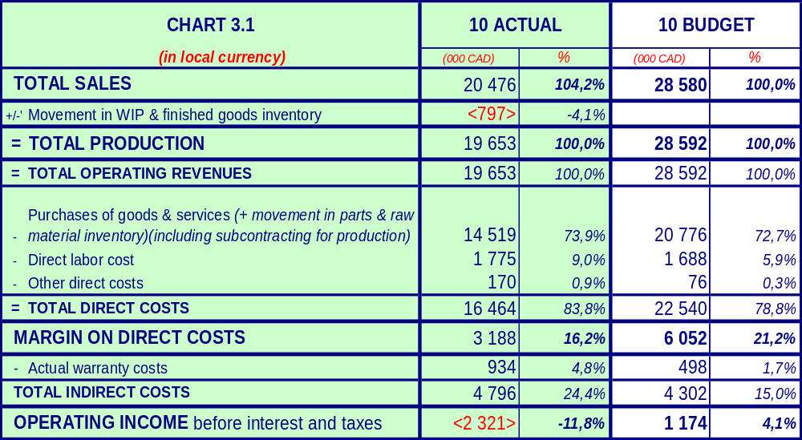
800 k$ of LLTT (5)
3600k$ of PFA-50 (8)
-1200k$ of DM
> Impact plan
Year-end trend

Slide 4
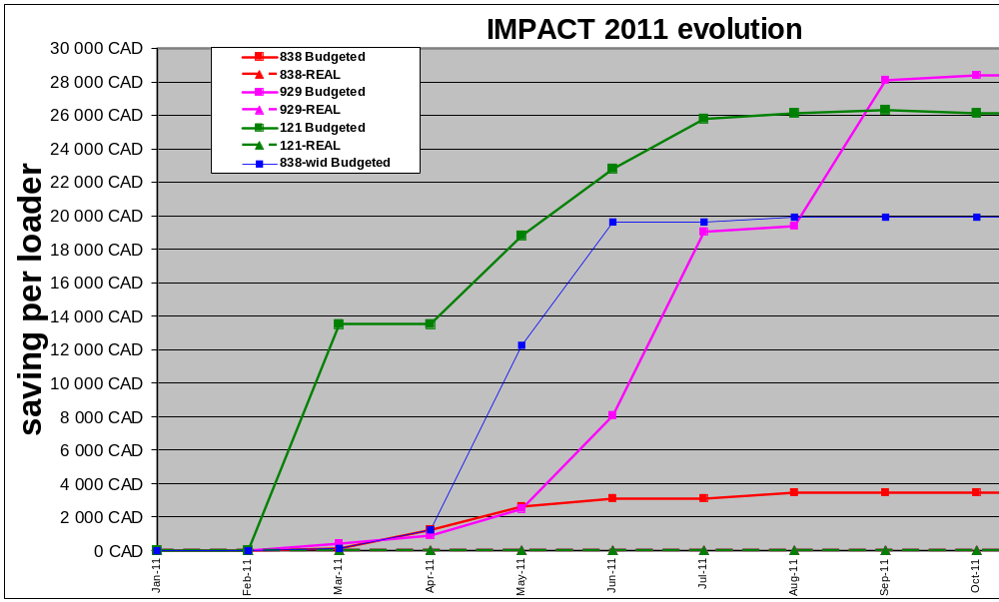
2011
LOADER IMPACT PLAN (In CAD)
Notes:
Done

Slide 5
Freight In Rate
FIR de Chine 16%, (pour 100.000USD de matériel, transport de 16.000USD)
D’Europe 19%
Local 3%
Nos importations de Chine vont augmenter fortement (cost red).
Il est capital donc de négocier les prix du shipment (500 kCAD/an)
Et d’optimiser le remplissage des containers.
  20% d’optimisation = 100kCAD
Notes:
Done

Slide 6
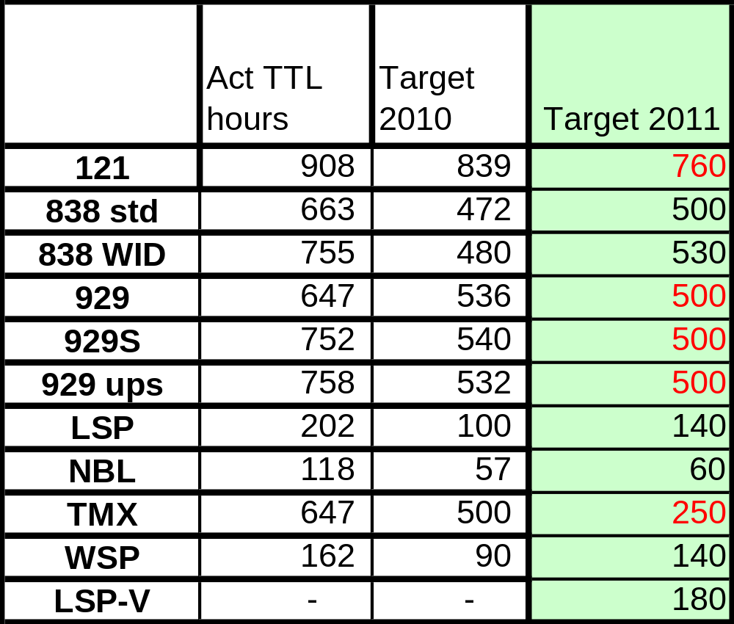
Objectif productivité
100h de dépassement /loader:
  C’est 3500CAD (35$/h)
  sur 80 loaders (budget 2011)
  C’est 280,000CAD
  C’est 1,5% d’EBIT
  Groupes de travail sur les Loaders pour gagner en productivité
Notes:
Done

Slide 7
2011 Taux heures improductives
2010 :
  Taux d’heures improductives a 29% quand l’objectif groupe est a 15%.
  impact sur le taux horaire de 6 CAD/heure
  Pour une loader, environ 500h, c’est 3000CAD, soit 1,5% de marge par loader.
2011 :
  Objectif 2011 = 17% (bon redressement en décembre avec 20%)
Notes:
Done

Slide 8
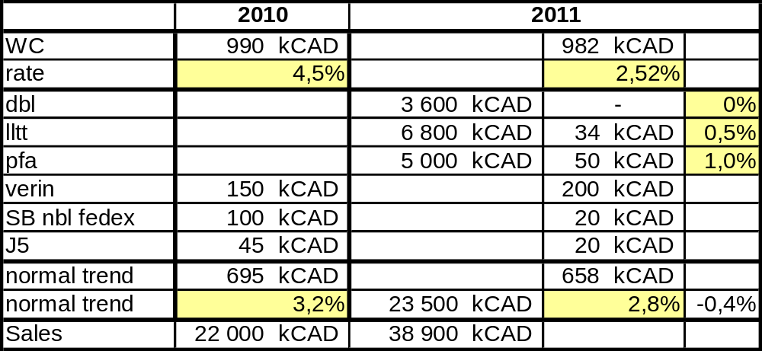
Coûts de garantie
Impact négatif :
  Fuite sur cylindre a suivre
  Cable J5
  NBL Fedex SB a terminer
Positif impact :
  PFA = militaire
  LLTT développement maitrisé
  DBL : 0% in 2011
objectif : 2,8% sur les produits séries

Slide 9
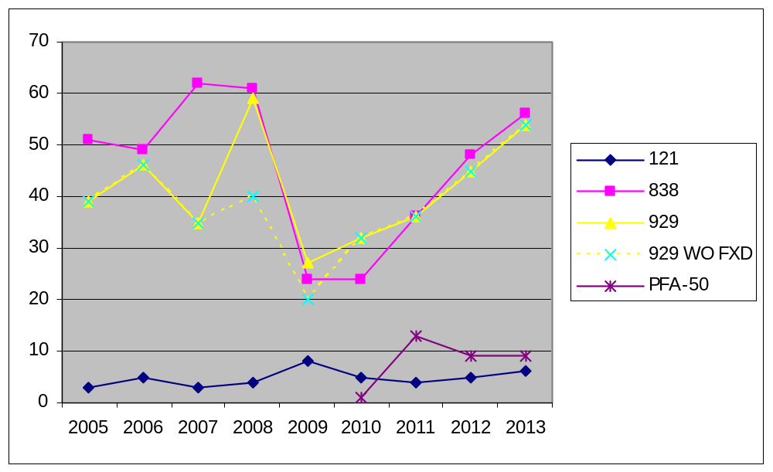
2011 Loader breakdown

Slide 10
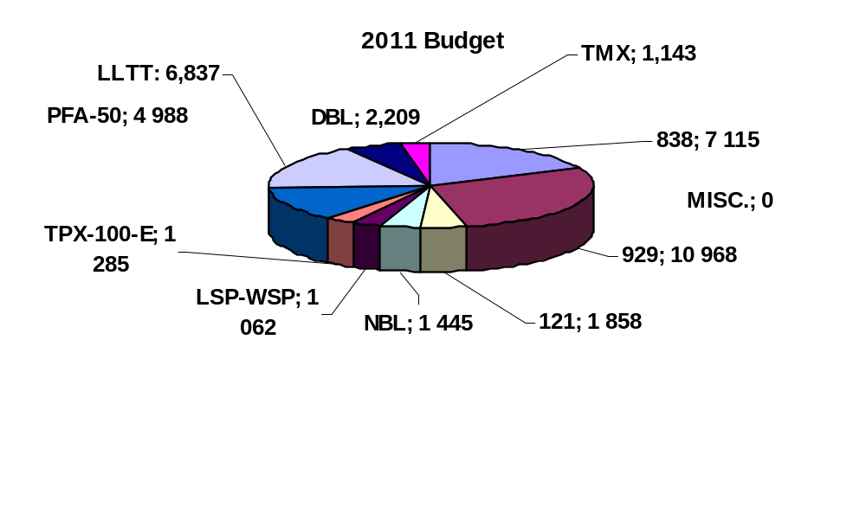
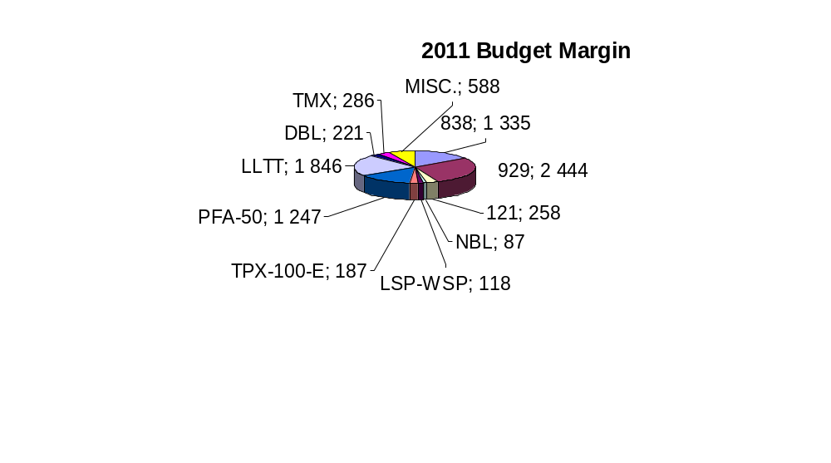
2011 Invoicing Forecast / Margin Contribution
Notes:
Done

Slide 11
Engineering 2011
838/929 Focus on Production Improvements Q1
Conv Doc et Chapitre 4 Sem1
36 tons loader 121S Q3
PFA Step car Q2
Tier 4 : loaders CAT DEU sem 2
DBL
LTM PROJECT TP list / lead-time
…2012/13 : 929-reGen / Tier 4 Ranger
Notes:
Done

Slide 12
Main d’oeuvre indirect
RME : Position en place a partir avril (Pascal Gagnon) : Garantie / support client
Assistant PSM au premier avril (Justin DREAN) :
  Support Client
2 magasiniers par rapport a 2010 si LLTT confirmé
1 inspecteur Marc-André Duthil :
  Qualité
DBL : Alex LYS plus équipe de 4 a 5 personnes
  2 ingénieurs mécanique
  1 ingénieur électrique
  1 acheteur
  Support Francis Faucher
Notes:
Done

Slide 13
organisation
Engineering :
  Utilisation des EAP pour le management des projets
  Utilisation des règles PACE (règle groupe depuis 2007)
  WC analyse par RME
Purchasing :
  Loader : plan impact
  PFA-50 / LLTT project
  Remplissage container
  Utilisation du MRP BAAN / SOP => amélioration des indicateurs logistiques
Production :
  121 – Target 100 h CANBUS Single pump
  838 – Target 100 h amélioration dessin + outillage
  PFA - Target 300 h grâce au volume
  Productivité sous ensemble
  programme 5S

Slide 14
PSM :
  Fiche comparative de la compétition
  Outils de vente
  Améliorer le support et la satisfaction client
HR :
  Reduction des couts de recrutement
  Gestion de la Convention collective
Finance :
  Management des inventaires
  Productivité administrative
Quality :
  Développement de la fonction VQC (first quality)
  Management qualité du programme master
  Focus sur le nb de SNAG / unité : beaucoup trop de reprise et trop de réclamation client sur les réglages usines. Utilisation du module CRABS / best Practice
organisation

Slide 15
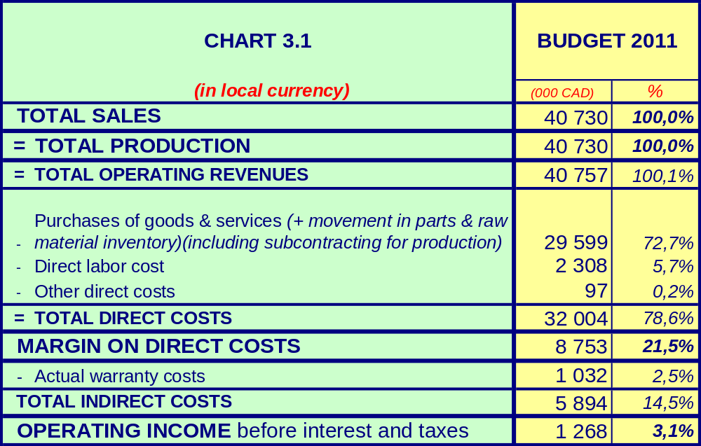
P&L 2011
Notes:
Done

Slide 16
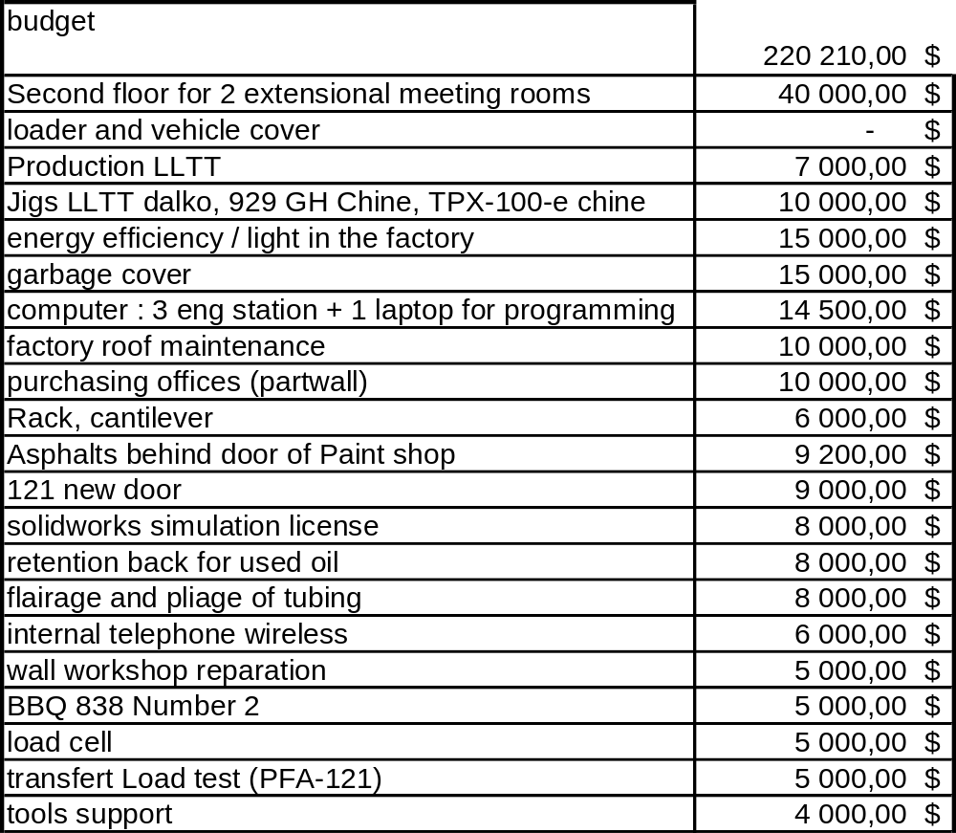
CAPEX 2011
Notes:
Done

Slide 17
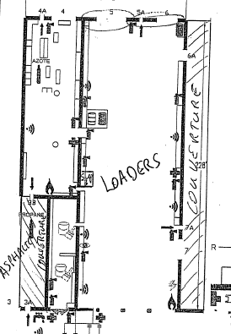
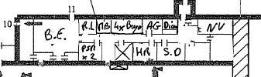
CAPEX 2011
Salle de réunion / Couverture extérieure :
Notes:
Done

Slide 18
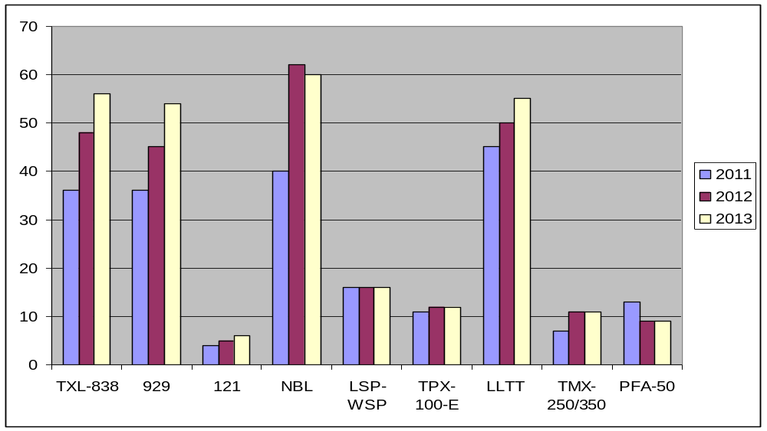
2011, 2012 & 2013 Breakdown
Notes:
Done

Slide 19
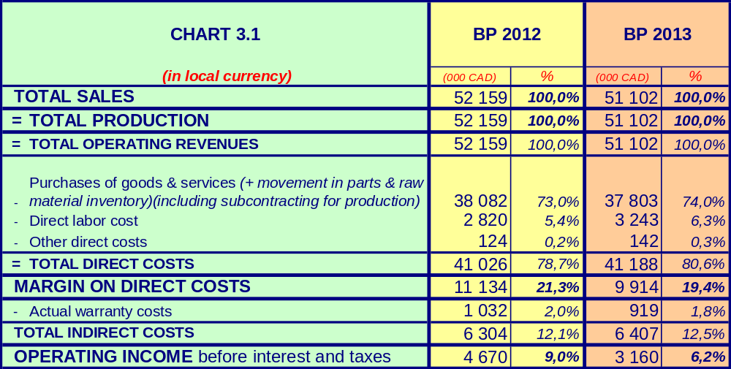
2012 & 2013 BP
Notes:
Done

Slide 20
TLD STRATEGIC GOALS 2011-2013
To install durably the TLD Brand as a synonym of superior service to our customers
To deliver products where quality and innovation perception would be immediate to the customer
To maintain and improve operating conditions in order to reach our quality and support goals while continuing to deliver an excellent financial performance
DIRECTIONS TLD GROUP 2011

Slide 21
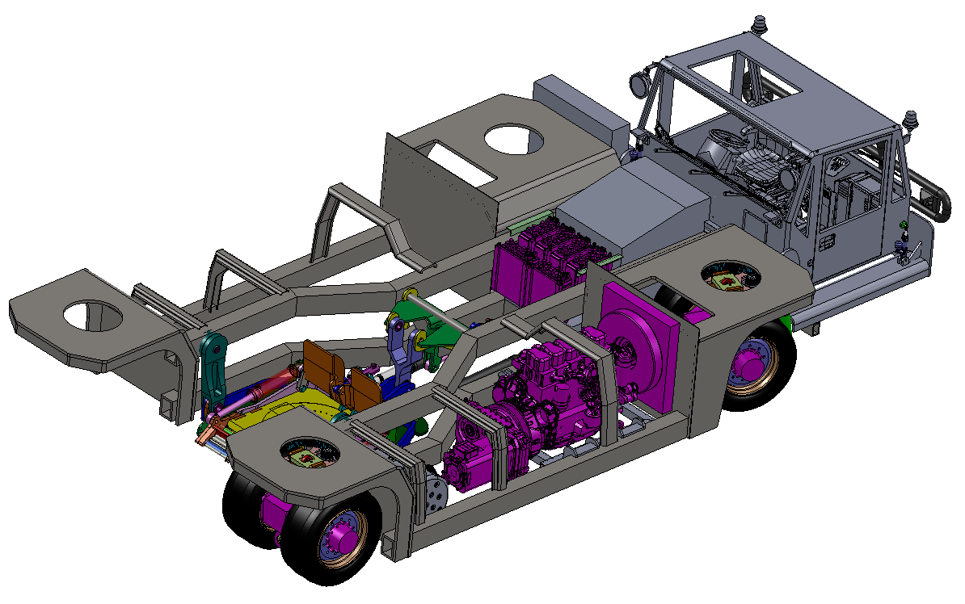
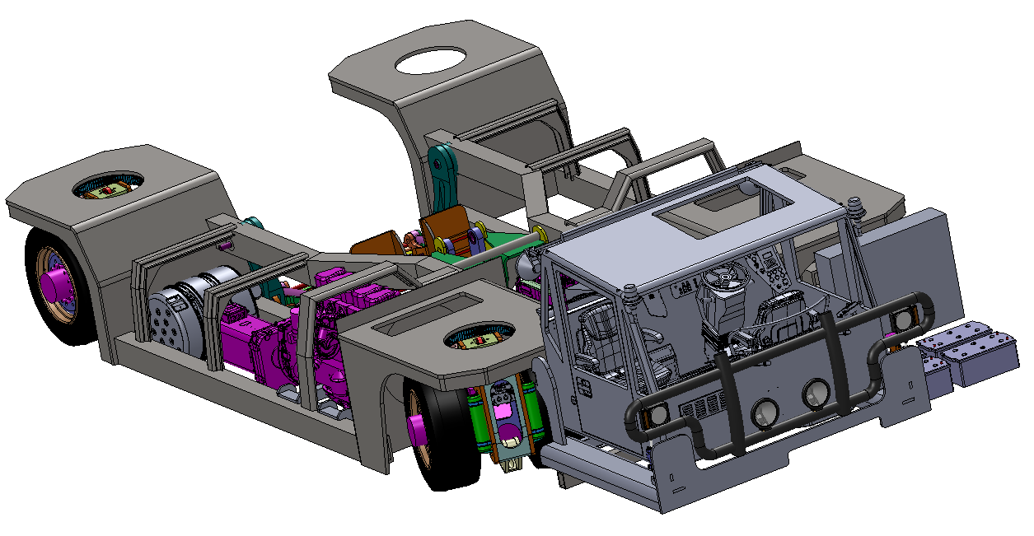
TaxiBot design status on the TLD Side
Global architecture
Steering philosophy : customized crab called parallel steering

Slide 22
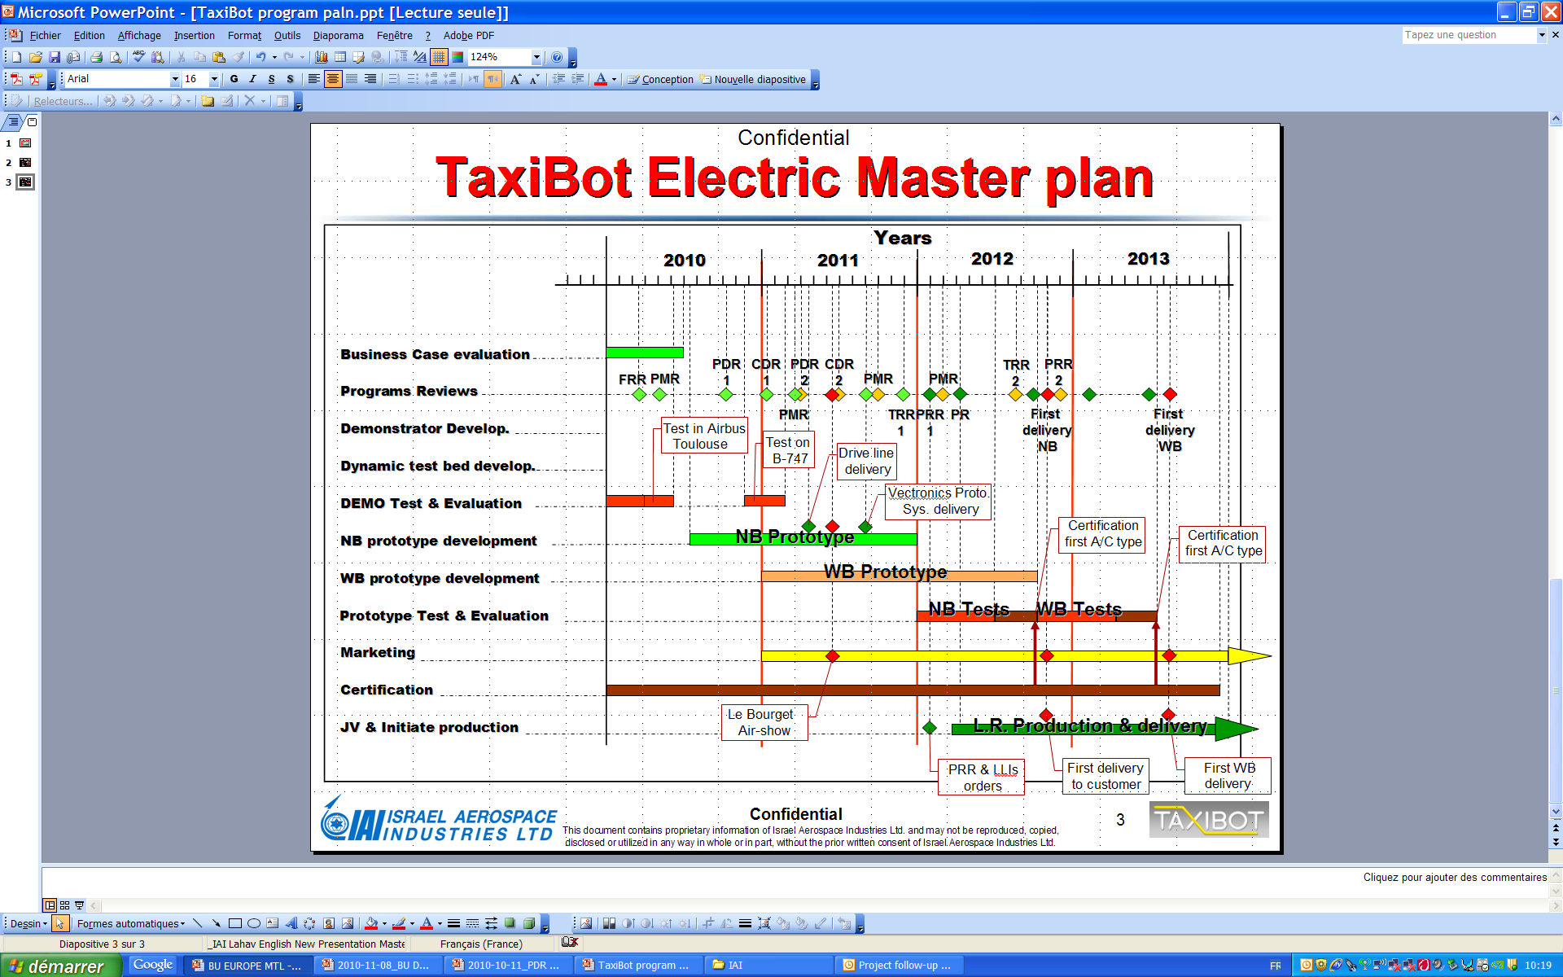
TaxiBot
Macro-Planning

Slide 23
SHE Risk & opportunities
Risques et faiblesses :
Taux de change
40% du budget sur programme spéciaux (PFA, LLTT, DBL)
WC pas encore sous controle
Niveau de marge loader reste critique
Forces et opportunités :
Nouvelle équipe
Catalogue produit : 8 lignes

Slide 24
Conclusion 2011
Le Sourcing des chassis de chine est clé
La qualité des loaders est impérative : best practice
Qualité a développer / module CRABS
Amélioration Support client et SPH
LLTT et PFA-50 : Focus sur costs reduction
  Stabilisation de l’équipe
  Surface atelier : optimisation
Notes:
Done

Slide 25
Support
Quality
Innovation
Our continuous common goals
Notes:
Done

